Slide 1

Анализ временных рядов

Slide 2

ДИНАМИКА
развитие, движение и
изменение изучаемых
явлений во времени,
то есть за несколько лет,
кварталов, месяцев
ряды динамики
или
временные ряды

Slide 3
Ряд динамики (временной ряд)
ряды изменяющихся во времени значений статистического показателя, расположенных в хронологическом порядке и описывающих процесс развития, движения социально-экономических явлений;
последовательность упорядоченных во времени числовых показателей, характеризующих уровень развития изучаемого явления

Slide 4

ЭЛЕМЕНТЫ РЯДА ДИНАМИКИ
показатели уровней ряда, которые обозначают как «у»
указатели времени, которые обозначаются как «t»

Slide 5
Пример
t
y_{i}
2006
15
2007
17
2008
18,5
2009
19
2010
21
Здесь t – время;
y_{i} – производство продукции, тыс. шт.

Slide 6
ВИДЫ РЯДОВ ДИНАМИКИ
КОМПЛЕКСНЫЕ
МОМЕНТНЫЕ
ИНТЕРВАЛЬНЫЕ
РЯДЫ ДИНАМИКИ
С РАВНОСТОЯЩИМИ
УРОВНЯМИ
С НЕ РАВНОСТОЯЩИМИ
УРОВНЯМИ
ИЗОЛИРОВАННЫЕ

Slide 7
Ряды динамики подразделяются на моментные и интервальные.
Моментным называется ряд, абсолютные уровни которого характеризуют величину явления по состоянию на определенные моменты времени или даты. (Например, численность населения, уровни товарных остатков)

Slide 8
Пример моментного ряда динамики, уровни которого выражены абсолютными величинами
Данные о количестве занятых номеров
на начало месяца
Дата | 1.01 | 1.02 | 1.03 | 1.04 | 1.05 | 1.06
Число занятых номеров | 35 | 30 | 28 | 25 | 30 | 32

Slide 9
Выделяют также производные ряды динамики, которые состоят из средних или относительных величин. Они рассчитываются на основе моментных или интервальных рядов. (Например, среднегодовая численность населения)

Slide 10
Интервальным называется такой ряд, абсолютные уровни которого представляют собой итоговые величины за некоторые интервалы времени (например, производство продукции за месяц; число родившихся за месяц, год).
Особенностью интервальных рядов является то, что их уровни можно дробить и складывать

Slide 11
Пример интервального ряда динамики, уровни которого представлены средними величинам
Данные об изменении средней заработной платы
Период | январь | февраль | март | апрель | май | июнь
Средняя заработная плата, руб. | 8700 | 9000 | 9100 | 9120 | 9200 | 9250

Slide 12
ДАННЫЕ В РЯДАХ ДИНАМИКИ ДОЛЖНЫ БЫТЬ СОПОСТАВИМЫ
по территории,
кругу охватываемых объектов,
единицам измерения,
времени регистрации,
ценам,
методологии расчета

Slide 13
ПОКАЗАТЕЛИ АНАЛИЗА
РЯДОВ ДИНАМИКИ
ПРОСТЫЕ
уровень ряда,
абсолютный прирост
(снижение),
темп (коэффициент)
роста (снижения),
темп (коэффициент)
прироста (снижения),
абсолютное значение
1% прироста.
СЛОЖНЫЕ
средний уровень ряда,
средний абсолютный
прирост (снижение)
средний темп роста
(снижения),
средний темп прироста
(снижения)

Slide 14
Абсолютные приросты бывают цепными и базисными. Абсолютный прирост показывает, на сколько изменился изучаемый показатель по сравнению с предыдущим или базисным периодом времени

Slide 15
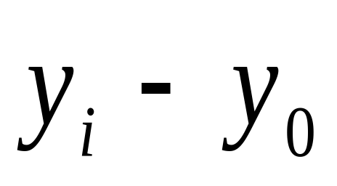
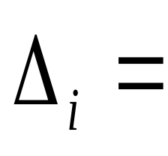
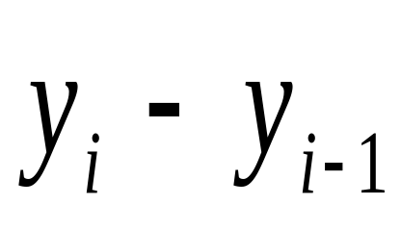
Абсолютный прирост
базисный
цепной
где у _{i} – уровень текущего периода
у _{i -1} - уровень предыдущего периода
у_{0 –} уровень базисного (первоначального периода)

Slide 16
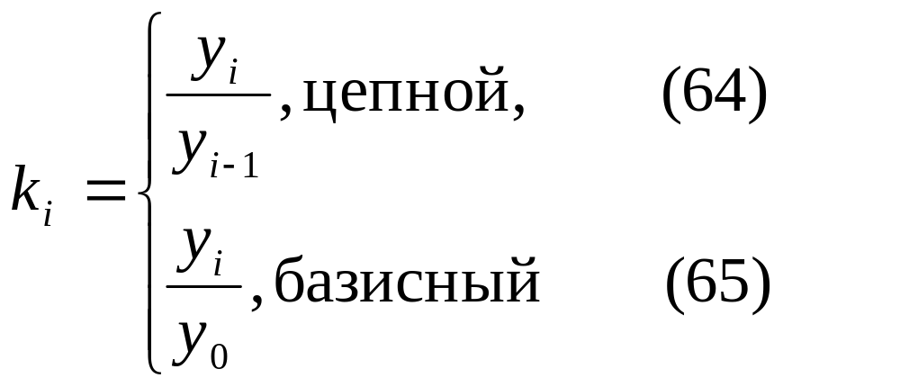
коэффициент роста (снижения)
или темп роста (снижения)
T_{i}= k_{i}*100%

Slide 17
темп (коэффициент)
прироста (снижения)
ΔT_{i}= T_{i} – 100%
Δk_{i} = k_{i} -1

Slide 18
Абсолютное значение
1 % прироста
A_{i}= Δi (цепн)
ΔTi (цепн) (%)
или
Ai= 0,01 yi-1

Slide 19
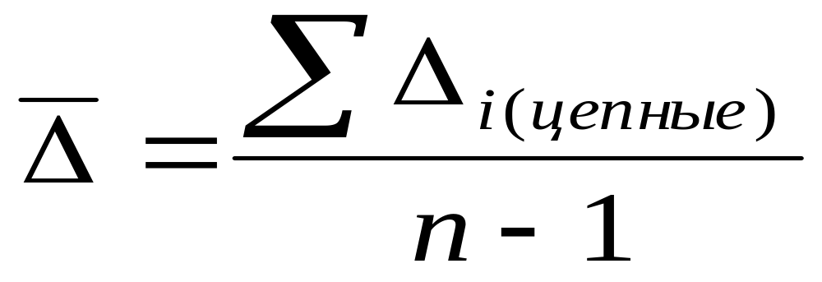
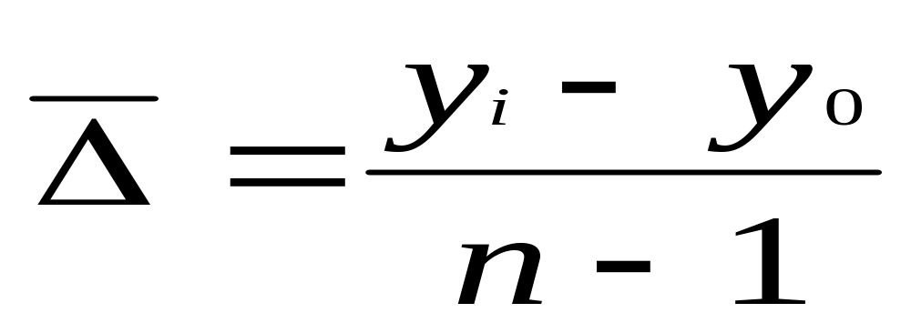
Средний абсолютный
прирост (снижение)

Slide 20
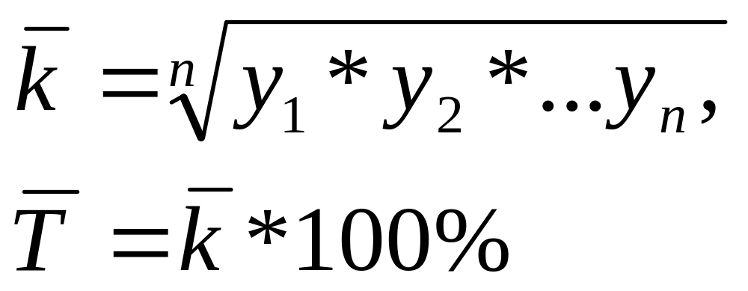
Средний коэффициент роста
(снижения),
средний темп роста (снижения)

Slide 21
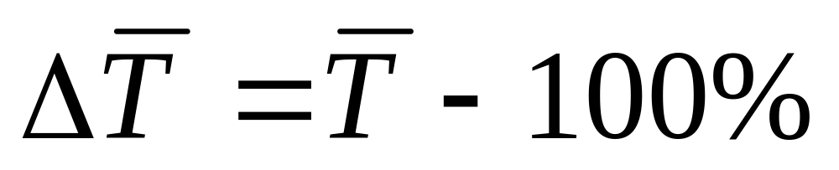
Средний темп прироста (снижения)

Slide 22
cредние характеристики ряда
Средний уровень ряда динамики рассчитывается по формулам средней арифметической или средней хронологической

Slide 23
1.Если ряд динамики является интервальным, то расчет среднего уровня ведется по формуле простой средней арифметической:
∑
Y
Y
=
i
n

Slide 24

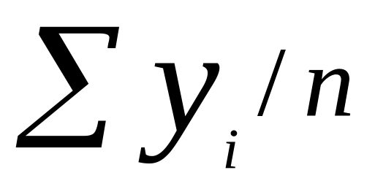
Средний уровень ряда
Для Интервальных рядов
С равными интервалами времени
Простая средняя арифметическая
=
где n - количество периодов времени

Slide 25
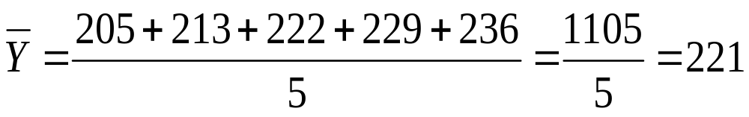
Пример. Имеются следующие данные о динамике производства продукции предприятием за 2011-2015 гг., тыс. шт.
Определить среднегодовое производство продукции за 2011-2015 гг.
2011 г.
2012 г.
2013 г.
2014 г.
2015 г.
205
213
222
229
236
тыс. шт.

Slide 26
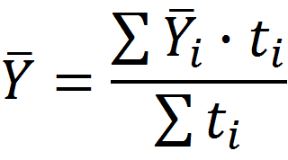

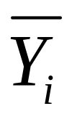
2. Если ряд динамики является моментным с различными интервалами времени между датами, то для расчета среднего уровня используется средняя арифметическая взвешенная:
где – продолжительность i-го интервала времени (интервал времени между двумя соседними значениями;
- средний уровень ряда для i-го интервала времени

Slide 27
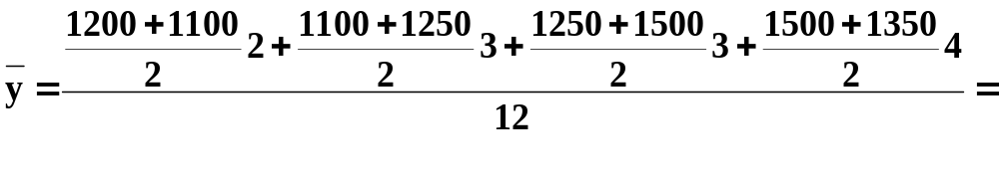
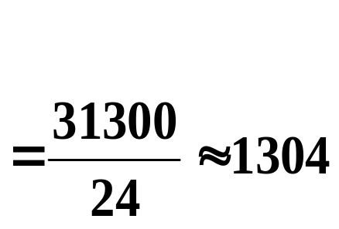
Известна списочная численность персонала организации по состоянию на следующие даты (человек) :
Среднесписочная численность персонала за год составляет:
01.01
01.03
01.06
01.09
01.01 след.год
1200
1100
1250
1500
1350
чел.

Slide 28
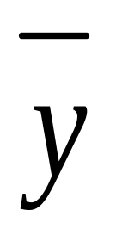
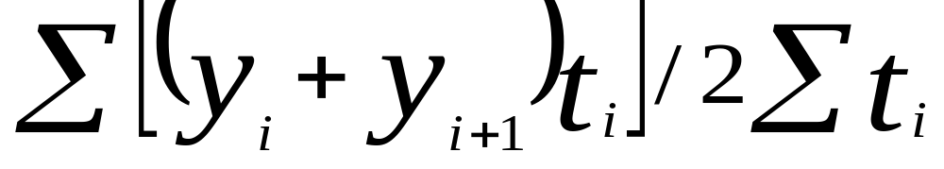
С неравными интервалами времени
Эта формула иногда дается как взвешенная средняя хронологическая
=
где ti – период времени между двумя соседними значениями

Slide 29
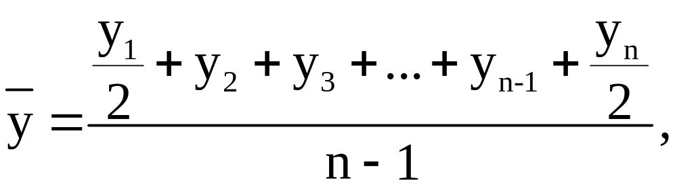
3.Если ряд динамики является моментным с равноотстоящими уровнями, то используется средняя хронологическая простая:
где n-количество дат

Slide 30
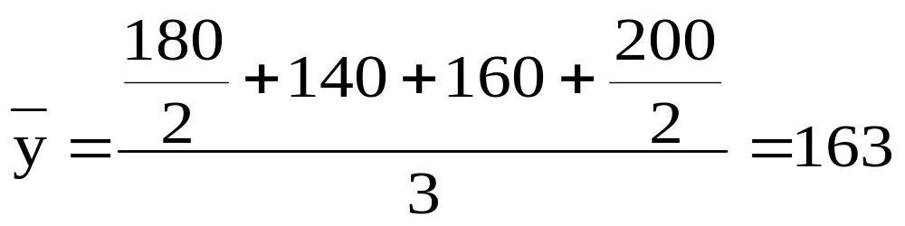
Пример. Известны товарные остатки магазина на 1-е число каждого месяца (тыс. руб.) :
Средний уровень товарных остатков за первый квартал составил:
01.01
01.02
01.03
01.04
180
140
160
200
тыс. руб.

Slide 31
Средний абсолютный прирост определяется как простая средняя арифметическая величина из цепных абсолютных приростов и показывает , на сколько в среднем изменялся показатель в течение изучаемого периода времени

Slide 32
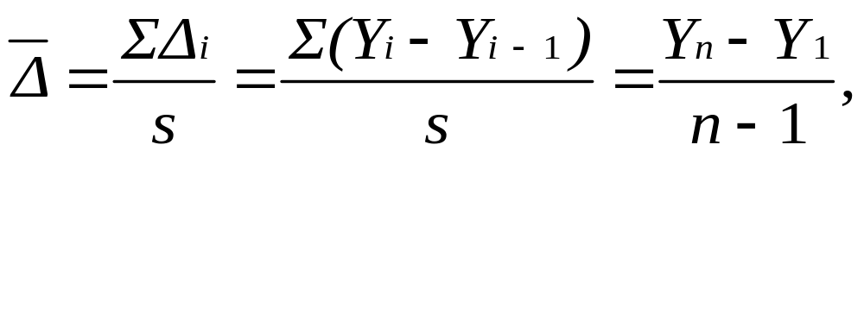
Средний абсолютный прирост показывает, на сколько в среднем изменялся изучаемый показатель при переходе от предыдущего периода времени к смежному последующему периоду времени
где n – число уровней ряда динамики;
S = n - 1 – количество цепных приростов

Slide 33
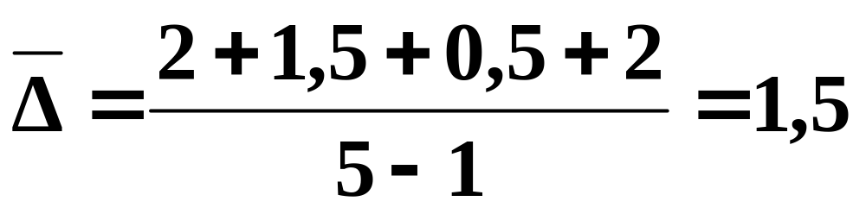
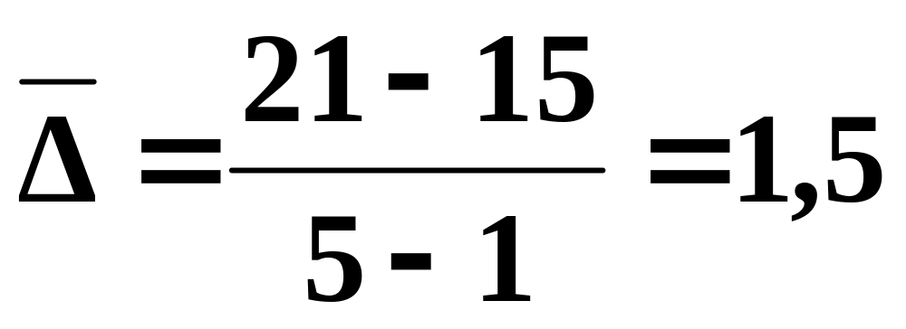

Slide 34
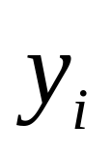
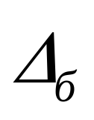
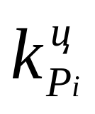
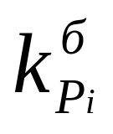
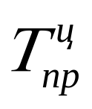
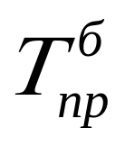
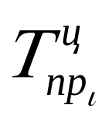
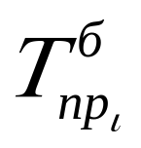
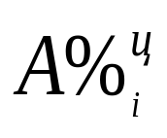
Год
Δ
ц
15
-
0
-
1
-
100
-
0
-
2011
17
2
2
1,133
1,133
113,3
113,3
13,3
13,3
0,150
2012
18,5
1,5
3,5
1,088
1,233
108,8
123,3
8,8
23,3
0,170
2013
19
0,5
4
1,027
1,266
102,7
126,6
2,7
26,6
0,185
2014
21
2
6
1,105
1,400
110,5
140,0
10,5
40,0
0,190
2015

Slide 35
Среднегодовой коэффициент роста определяется как средняя геометрическая из цепных коэффициентов роста и показывает , сколько в среднем составлял рост показателя

Slide 36
Если цепные коэффициенты роста определялись для рядов с равностоящими интервалами, то применяется простая средняя геометрическая величина

Slide 37
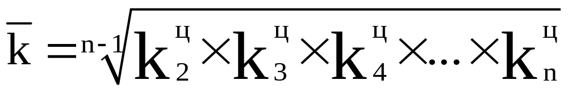
Средний коэффициент роста рассчитывается по формуле средней геометрической из цепных коэффициентов роста:

Slide 38
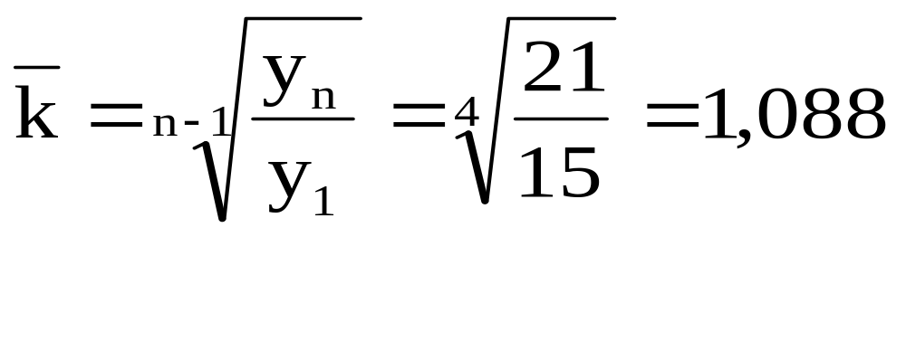
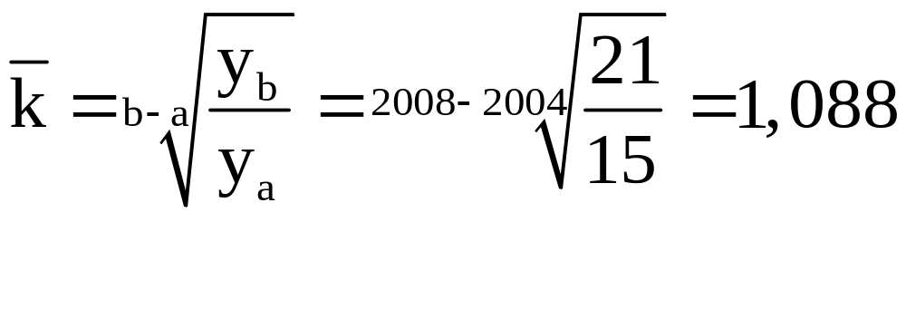

Slide 39
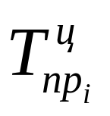
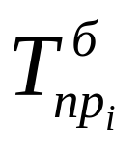
Год
Δ
ц
15
-
0
-
1
-
100
-
0
-
2011
2012
17
2
2
1,133
1,133
113,3
113,3
13,3
13,3
0,150
2013
18,5
1,5
3,5
1,088
1,233
108,8
123,3
8,8
23,3
0,170
2014
19
0,5
4
1,027
1,266
102,7
126,6
2,7
26,6
0,185
2015
21
2
6
1,105
1,400
110,5
140,0
10,5
40,0
0,190

Slide 40
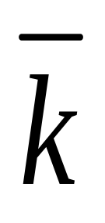
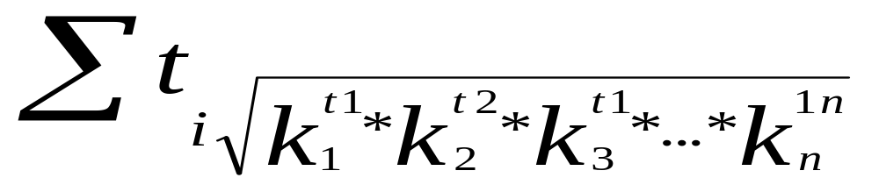
С неравными интервалами времени
Взвешенная средняя геометрическая
=
где ki – коэффицент роста;
ti – период времени между двумя соседними значениями

Slide 41
Среднегодовой темп роста определяется умножением среднегодового коэффициента роста на 100 и показывает , сколько процентов в среднем составлял рост показателя

Slide 42
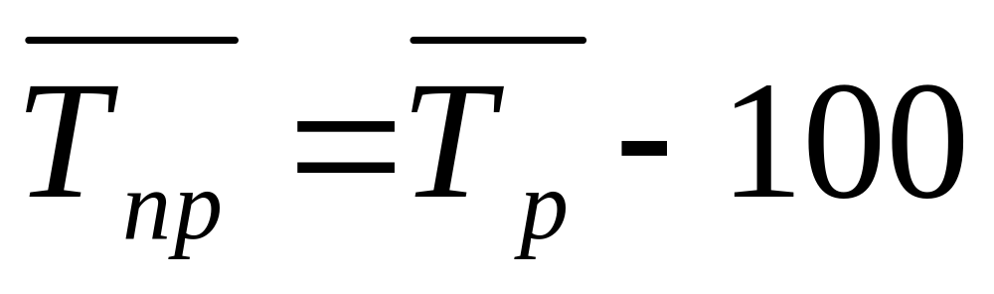
Средний темп прироста
Показывает, на сколько процентов увеличивается (или уменьшается) уровень по сравнению с предыдущем в среднем за единицу времени:

Slide 43
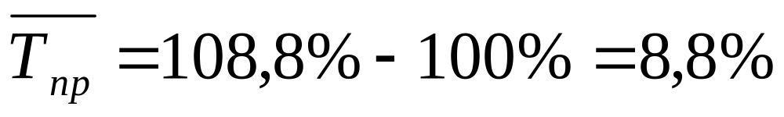

Slide 44
Проблема сопоставимости уровней рядов динамики
Смыкание рядов динамики

Slide 45
Поскольку ряды динамики формируются на протяжении длительных периодов времени, их уровни часто оказываются несопоставимыми

Slide 46
Причины
Изменение цен
Изменение методики расчета показателей
Изменение «границ» (организа- ционных, административных)

Slide 47
Для обеспечения сопоставимости
данных часто применяется метод смыкания рядов динамики. Для смыкания ряда динамики необходимо иметь переходное звено. (Переходное звено – это период времени, для которого изучаемый показатель рассчитан как по старой методике (в старых границах), так и по новой методике (в новых границах).
Для переходного звена рассчитывается коэффициент, действие которого распространяется на все предшествующие периоды времени

Slide 48
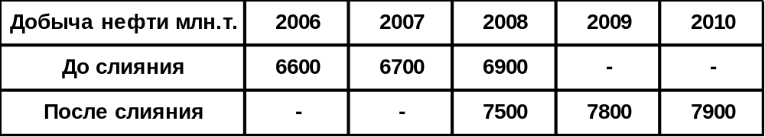

Slide 49
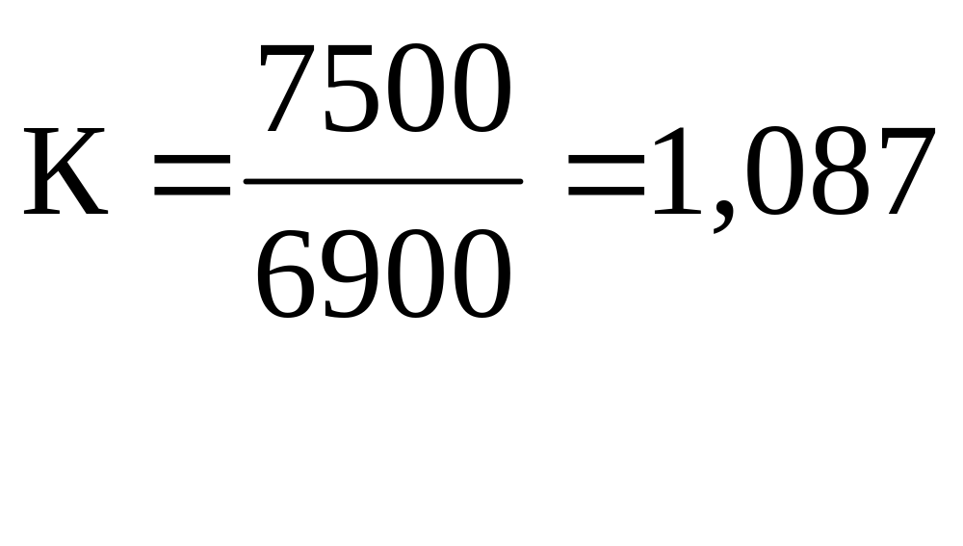

Slide 50
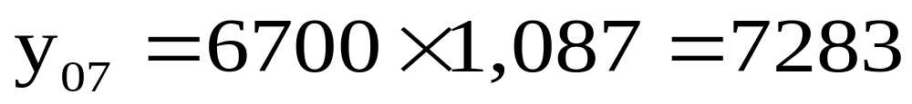
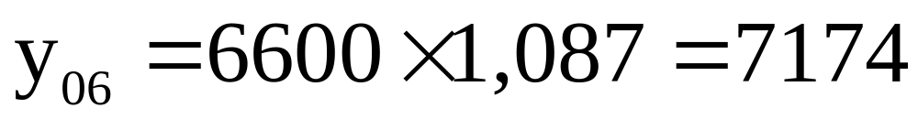

Slide 51
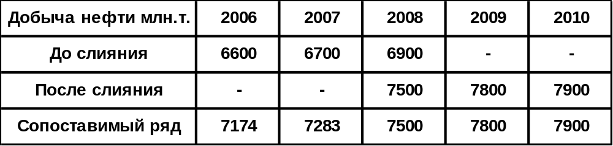

Slide 52
Анализ основной тенденции рядов динамики

Slide 53
Уровни рядов динамики формируются под воздействием большого числа факторов. Их можно разделить на 3 группы

Slide 54
1. Определяющие факторы – факторы, которые оказывают постоянное и сильное воздействие на изучаемый показатель. Они определяют основную тенденцию (тренд) ряда динамики

Slide 55
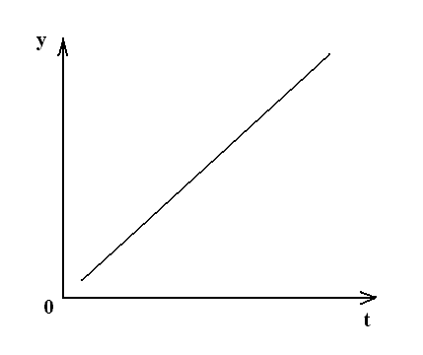

Slide 56
2. Сезонные факторы – факторы, которые вызывают сезонные колебания относительно основной тенденции

Slide 57
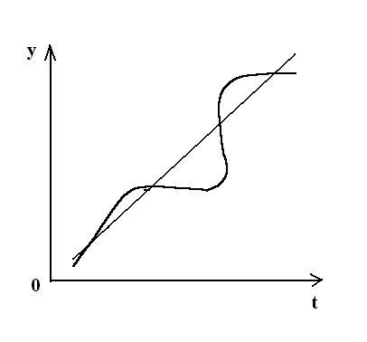

Slide 58
3. Случайные факторы – факторы, которые вызывают случайные колебания уровней ряда (например, погодный фактор)

Slide 59
Метод укрупнения интервалов

Slide 60
Метод укрупнения интервалов – замена исходных уровней ряда средними величинами, которые рассчитываются для укрупненных интервалов

Slide 61
Месяц
yt
Квартальные суммы
Среднемес.
величина по
кварталам
1
5.1
2
5.4
15.7
5.23
3
5.2
4
5.3
5
5.6
16.7
5.57
6
5.8
7
5.6
8
5.9
17.6
5.87
9
6.1
10
6.0
11
5.9
18.1
6.03
12
6.2

Slide 62
Метод скользящей
средней

Slide 63
Метод скользящей
средней– замена исходных уровней ряда средними величинами, которые рассчитываются для последовательно смещающихся интервалов времени

Slide 64
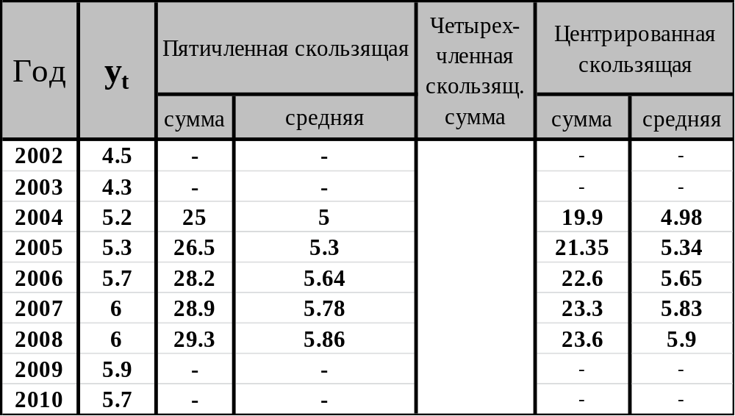
19,3
20,5
22,2
23
23,6
23,6

Slide 65
Аналитическое выравнивание рядов динамики

Slide 66
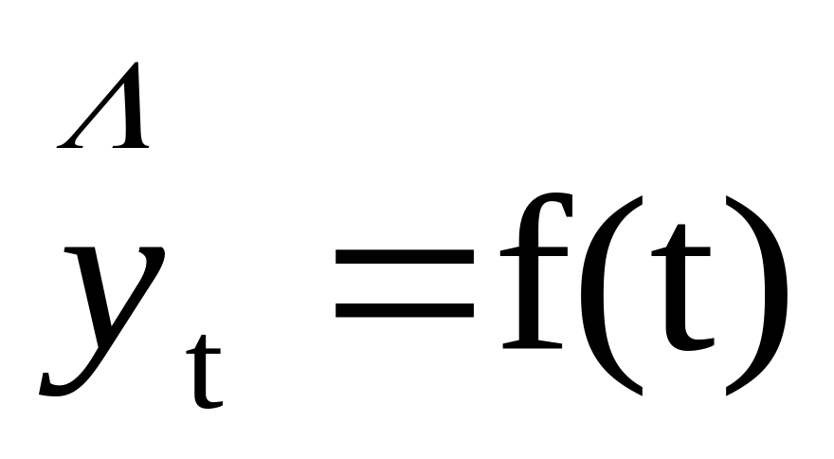
Уровни ряда рассматриваются как некоторая функция от времени:

Slide 67
Процедура выравнивания в этом случае сводится:
Ø к выбору вида функции;
Ø к определению параметров функции;
Ø к получению выравненных значений уровней ряда на основе функции

Slide 68
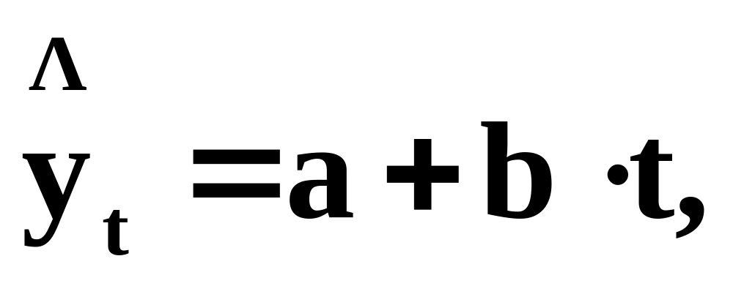
Рассмотрим данный метод на примере линейного уравнения (тренда):
где a и b – параметры;
t – время

Slide 69
Линейный тренд лучше всего использовать в тех случаях, когда предварительный анализ показывает, что уровни ряда изменяются с примерно одинаковой скоростью, т.е. когда цепные абсолютные приросты примерно равны между собой

Slide 70
Параметры a и b определяются при помощи метода наименьших квадратов (МНК)

Slide 71
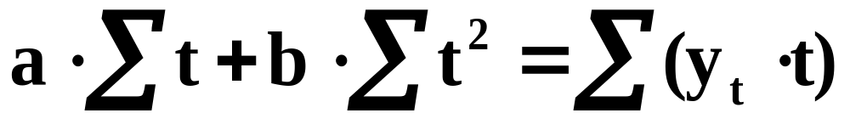

Применение метода МНК дает следующую систему уравнений для определения параметров:

Slide 72

Данную систему уравнений можно существенно упростить, если пронумеровать время таким образом, чтобы

Slide 73
Если ряд содержит нечетное число уровней, то центральный уровень ряда нумеруется нулем. Уровни в сторону убывания времени нумеруются -1; -2; -3…, в сторону возрастания времени 1; 2; 3…

Slide 74
Если ряд содержит четное число уровней, то ближайшие к центру уровни ряда нумеруются: -1 и 1, далее нумерация как для ряда с нечетным числом уровней только с шагом 2: …-5; -3; -1; +1; +3; +5…

Slide 75






Slide 76









Slide 77




Slide 78



Slide 79

Выравнивание по параболе второго порядка:
где b – скорость изменения уровней ряда динамики
c – ускорение

Slide 80


Выравнивание по параболе второго порядка производится, когда предварительный анализ показывает, что вторые разности примерно равны между собой
- первая разность;
- вторая разность

Slide 81


Slide 82



Для определения параметров применяется метод наименьших квадратов:

Slide 83

Выравнивание по гиперболе применяется в тех случаях, когда в развитии ряда динамики происходит насыщение

Slide 84


Slide 85


Для определения параметров используется МНК:

Slide 86

Выравнивание ряда динамики при помощи показательных функций или экспоненты применяется, когда предварительный анализ показывает: уровень ряда динамики меняется с приблизительно одинаковыми цепными коэффициентами роста. При этом коэффициент b интерпретируется как средний коэффициент роста

Slide 87

Для определения параметров функция приводится предварительно к линейному виду при помощи логарифмирования левой и правой частей уравнения
При этом мы находим не a и b,
а lga и lgb

Slide 88



